Slide 1
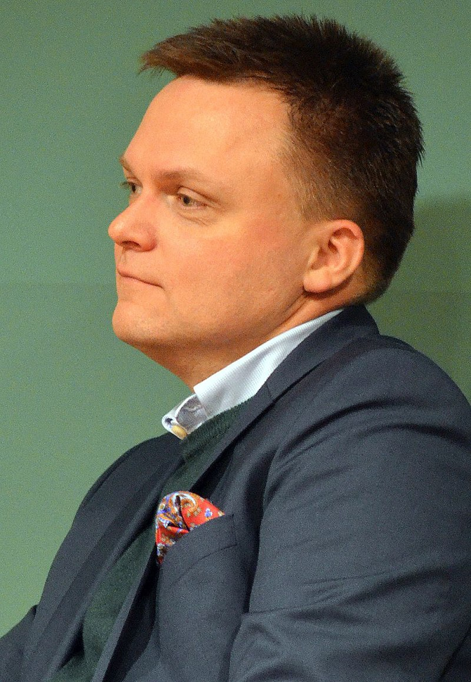
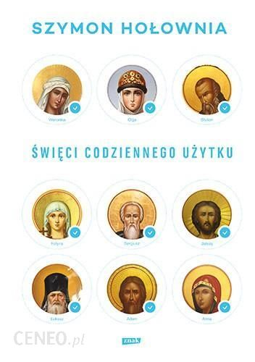
ŚWIĘCI
CODZIENNEGO
UŻYTKU
Szymon Hołownia
DKK – MAJ 2020
Wszystkie materiały graficzne za Wikipedia.
Maria Suchy

Slide 2
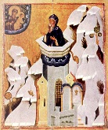
Szymon Słupnik Młodszy (Symeon Stylita Młodszy) 520 – 592
Urodził się w rodzinie pochodzącej z Edessy, jego matką była św. Marta. Pokutnicze życie na słupie rozpoczął w wieku dwudziestu lat. Pierwsze sześć lat spędził w pobliżu swego przewodnika duchowego Jana, przez kolejne dwanaście na słupie mierzącym czterdzieści stóp. W poszukiwaniu pustelni, gdzie nie byłby narażony na kontakty z ludźmi, przeniósł się na kolejne dziesięć lat na wysoki słup umieszczony na wzgórzu nazwanym później „Cudowną Górą”. Na ośmiokątnym słupie spędził pod gołym niebem czterdzieści pięć lat. W tym czasie odbył diakonat, a później pełnił posługę kapłańską. Pod miejsce jego umartwień zaczęli przybywać uczniowie, którzy z czasem wybudowali świątynię pod wezwaniem Świętej Trójcy i klasztor. Miejsce to stało się już za jego życia celem pielgrzymek. Pozostały po Symeonie dzieła, będące świadectwem jego wiedzy teologicznej.
W starszych kalendarzach pod opieką tego świętego jest
3 września – dzień, kiedy urodził się autor „Świętych codziennego użytku”.
St. Simeon Stylites the Younger
(ortodox icon)
Źródło: http://www.svetigora.com/node/134

Slide 3
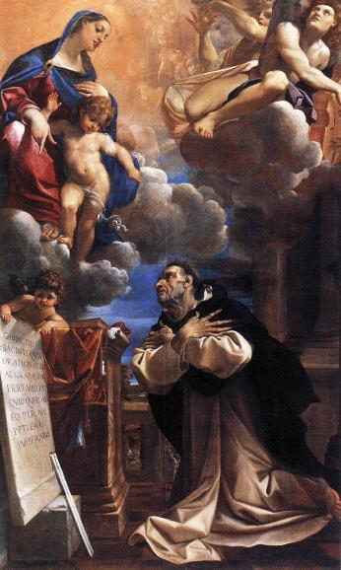
Św. Jacek Odrowąż 1183–1257
Wywodził się z możnej rodziny o tradycjach chrześcijańskich. Habit dominikański przyjął w Rzymie w roku 1221 z rąk św. Dominika.
Święty Jacek Odrowąż i jego towarzysze byli pierwszymi dominikanami w Polsce. Ewangelizował ludność Karyntii, Moraw, Czech, Polski, Rusi i Prus. Nazywany był Apostołem Słowian, Apostołem Ludów Słowiańskich, Apostołem Północy, Światłem Północy lub Światłem ze Śląska.
Osiadłszy w Krakowie, zorganizował klasztor w kościele św. Trójcy.
W 1228 roku podążył na Ruś i spędził tam około pięciu lat.
Z Rusi ponownie udał się na Pomorze, aby nawracać Prusów. Ostatnie lata życia spędził w Krakowie.
Prowadził życie aktywne, wielokrotnie zmieniał miejsce pobytu; kilkukrotnie przemierzył Polskę pieszo. Już za życia otoczyła go sława cudotwórcy. Żywił głęboki kult do Matki Bożej.
Walnie przyczynił się do ustanowienia Zakonu Kaznodziejskiego w Polsce i podniesienia poziomu życia religijnego ludności polskiej. Został ogłoszony świętym w 1594 roku.
Więcej o świętym Jacku ze śląskiej linii Odrowążów:
https://pl.wikipedia.org/wiki/Jacek_Odrowąż
Obraz Ludwika Caracciego
Wikimedia Commons

Slide 4
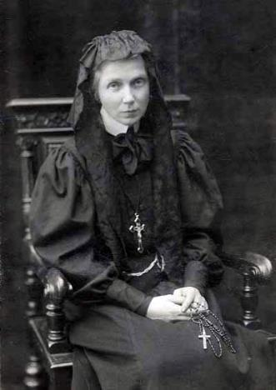
Julia Urszula Ledóchowska 1835 - 1839
Urodziła się w Austrii jako córka szambelana cesarskiego. Gdy Julia miała 18 lat, przeniosła się wraz z rodziną do Lipnicy Dolnej, by trzy lata później wstąpić do krakowskich urszulanek. W 1907 wraz z dwiema siostrami wyjechała do Petersburga, by objąć kierownictwo internatu przy polskim gimnazjum, gdzie w 1910 powstał dom dla wspólnoty. Cztery lata później matkę Urszulę wydalono z Rosji – wybuchła I wojna światowa. Urszula Ledóchowska udała się do Sztokholmu, następnie do Danii. Kontynuowała pracę pedagogiczną – założyła szkołę dla dziewcząt, ochronkę dla sierot po polskich emigrantach, współpracowała z założonym w Szwajcarii przez Sienkiewicza Komitetem Pomocy Ofiarom Wojny. W 1920 petersburskie urszulanki wróciły do Polski i osiedliły się w Pniewach k/Poznania. Zgromadzenie Sióstr Urszulanek SJK zwanych szarymi, działało w Polsce, Francji i we Włoszech. Jak pisze Hołownia …Już za życia stała się ważną personą, do której pielgrzymowali prezydenci i ambasadorowie, a dom macierzysty w Pniewach stał się jedną z najbardziej znanych placówek Kościoła w Polsce. … Zmarła 29 maja 1939 podczas wizyty w Rzymie. Tuż po śmierci Urszuli Ledóchowskiej pojawiała się opinia, że „zmarła święta”. Powszechnie ceniono ją i szanowano za poświęcenie dla innych (zwłaszcza dzieci) oraz pogodę ducha.
W 1989 jej ciało przeniesiono z Rzymu do Pniew. Beatyfikowana w 1983 w Poznaniu, kanonizowana w 2003 w Rzymie.
Urszula, niewielka pani o żywych oczach, której wszędzie było pełno….Ucząca, żeby gdy się nie wie, co robić, postarać się być dobrym.
Urszula Ledóchowska (1907)
http://www.catherine.spb.ru/page.phtml?query=ul

Slide 5
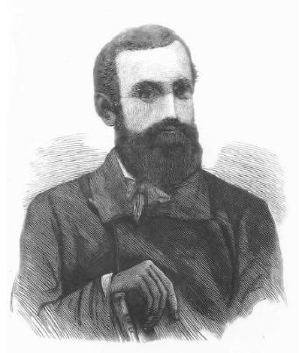
Edmund Bojanowski 1814 - 1871
Błogosławiony Kościoła Katolickiego - działacz społeczny, twórca ochronek wiejskich, tłumacz, założyciel Zgromadzenia Sióstr Służebniczek Najświętszej Maryi Panny NP. W domu rodzinnym pielęgnowano polskie tradycje patriotyczne. Jak często w swoich listach i pamiętniku podkreślał błogosławiony, będąc dzieckiem, doświadczył łaski uzdrowienia z ciężkiej choroby, dzięki modlitwie matki w sanktuarium w Gostyniu. Rodzice chcieli zapewnić Edmundowi gruntowne wykształcenie. Początkowo pobierał prywatne lekcje w domu. W 1832 roku rozpoczął studia na Uniwersytecie Wrocławskim, w latach 1836-1838 kontynuował studia w Berlinie: wykłady z historii sztuki, muzyki, psychologii, poezji i logiki. Pisał między innymi artykuły o polskich zabytkach, przetłumaczył na język polski wiersze liryczne, pieśni serbskie i czeskie, a także „Manfreda” Byrona. Poważna choroba uniemożliwiła mu ukończenie studiów filozoficznych. Problemy zdrowotne (gruźlica) zmusiły go także do rezygnacji ze studiów seminaryjnych. Jako osoba świecka otworzył 3 maja 1850 ochronkę w Podrzeczu, która dała początek Bractwu Ochroniarek, z którego z kolei rozwinęło się przyszłe Zgromadzenie Służebniczek. W Grabonogu założył „Dom miłosierdzia” dla sierot, ponadto apteki dla biednych, wypożyczalnie książek oraz czytelnie. W 1866 zostały zatwierdzone statuty i konstytucje Sióstr Służebniczek. Edmund Bojanowski został ogłoszony błogosławionym w 1999r.
Dom Generalny Zgromadzenia Sióstr Służebniczek znajduje się w Starej Wsi koło Brzozowa. Więcej o Zgromadzeniu: www.sluzebniczkinmp.pl/dom-generalny
Edmund Bojanowski
Rysunek z czasopisma
„Sobótka” 1871,
wykonany na podstawie
oryginalnej fotografii.

Slide 6
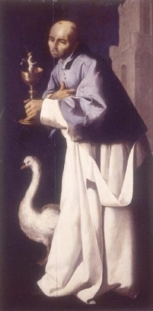
Hugo z Lincoln 1140 - 1200
Był z pochodzenia Francuzem; w 1179 roku powierzono mu organizację
życia zakonnego kartuzów w Anglii. Nie były to łatwe czasy, gdy po zamordowaniu
Tomasza Becketa przez Henryka II stosunki dworu z kościołem były niezwykle
napięte. Dzięki zdobytemu autorytetowi i zaufaniu pozbawił Henryka II prawa
nadawania majątków kościelnych dworzanom. Wystąpił przeciwko podatkom
narzuconym przez Ryszarda Lwie Serce.
Już jako biskup Lincoln (od 1186 r.) zwalczał przejawy symonii, ignorancji wśród
kleru i ludu. W imieniu króla Jana bez Ziemi prowadził owocne negocjacje
z królem Francji Filipem Augustem.
Zmarł po powrocie do Anglii: … Gdy trumnę z ciałem przewożono do jego domu,
do Lincoln, około dwustu sześćdziesięciu kilometrów na północ od Londynu,
po drodze stały rzesze ludzi ze świecami. W rodzinnym mieście żegnali Hugona
królowie Anglii i Szkocji, biskupi i dzikie tłumy…
…Hugon był świetnym biskupem. Przede wszystkim sam żył jak mnich, nie jadł
mięsa, modlił się więcej niż cała jego kuria razem wzięta. Gdy odprawiał
nabożeństwo, to tak, że ludzie płakali….
Dbał, aby nikomu, nawet największemu nędzarzowi, nie odmówiono pogrzebu.
… W swojej wiejskiej rezydencji pod Lincoln zaprzyjaźnił się z łabędziem,
którego regularnie karmił… Skrzydlaty przyjaciel przeżył Hugona o wiele lat i do
dziś towarzyszy mu na wszystkich wizerunkach…
Św. Hugo, biskup Lincoln
na obrazie Francisco de Zurbarana
(ok. 1630) - http://www.wga.hu

Slide 7
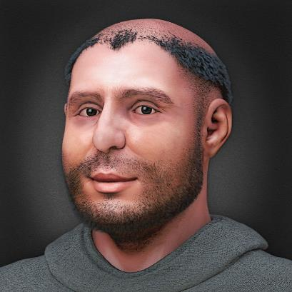
Św. Antoni Padewski 1195 - 1231
Jeszcze zanim ukończył 20 lat, wstąpił do zakonu kanoników regularnych
św. Augustyna, który opuścił w 1220 i wstąpił do zakonu franciszkanów, gdzie przyjął imię Antoni i rozpoczął studiowanie myśli św. Franciszka; udzielał się w pracy duszpasterskiej i kaznodziejskiej. Jego kazania stały się sławne. Szczególny dar wymowy gromadził przy nim wielkie tłumy.
Wkrótce wyruszył do Maroka, aby tam nauczać. Jednak choroba nie pozwoliła mu kontynuować podróży. Podjął pracę w przytułku dla ubogich, następnie przełożeni wysłali go w celu głoszenia Ewangelii w Lombardii. Antoni pracował jako wykładowca, na polecenie papieża pisał też kazania niedzielne. W czerwcu 1230 Antoni osiadł w klasztorze Świętej Marii w Padwie, gdzie następnego roku ciężko zachorował i zmarł w wieku 36 lat.
Za życia był nazwany „młotem na heretyków”. Był jednym z najbardziej cenionych kaznodziei XIII w.; elokwentny, ze świetną pamięcią, szeroką wiedzą i silnym, czystym głosem.
Został kanonizowany w 1232 – ogłoszony świętym zaledwie 352 dni po śmierci.
Na miejscu grobu św. Antoniego w Padwie wznosi się poświęcona jego czci bazylika, jedno z najpopularniejszych sanktuariów w Europie.
W Polsce cieszy się szczególnym kultem.
Jest patronem rzeczy i osób zaginionych a także licznych miast, w tym Lizbony, gdzie się urodził.
Rekonstrukcja twarzy św. Antoniego
Cicero Moraes – praca własna
Źródło: upload.wikimedia.org

Slide 8
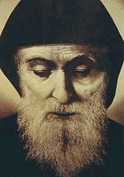
Św. Szarbel Makhlouf 1828-1898
Już jako dziecko odznaczał się wielką pobożnością, zamiłowaniem do modlitwy i samotności. W wieku 23 lat wstąpił do maronickiego klasztoru św. Marona, gdzie otrzymał zakonne imię Szarbel. Po odbyciu studiów teologicznych i otrzymaniu święceń kapłańskich, wrócił do klasztoru św. Marona, gdzie przebywał do 1875 roku, kiedy przeniósł się do znajdującej się w pobliżu klasztoru pustelni. Żyjąc w odosobnieniu, prowadził niezwykle ascetyczny tryb życia, poszcząc i umartwiając się, większość czasu spędzając na modlitwie i praktykach religijnych. W pustelni spędził ostatnie 23 lata swego życia. Zmarł w Wigilię Bożego Narodzenia – 24 grudnia 1898 roku. Został pochowany na klasztornym cmentarzu. - niezabalsamowane ciało ubrane w habit zostało złożone w grobie bez trumny. Po pogrzebie nad grobem pojawiła się niezwykła, jasna poświata, utrzymująca się przez wiele tygodni. Spowodowało to, że do grobu pustelnika zaczęły przychodzić co noc rzesze wiernych i ciekawskich. Gdy po kilku miesiącach władze klasztoru dokonały ekshumacji pochówku, okazało się, że ciało ojca Szarbela jest w doskonałym stanie, zachowało elastyczność i temperaturę ciała osoby żyjącej oraz wydzielało substancję określaną przez świadków jako pot i krew. Po umyciu i przebraniu zwłoki zostały złożone w drewnianej trumnie i umieszczone w klasztornej kaplicy. Mimo usunięcia wnętrzności i osuszenia, z ciała zmarłego dalej sączyła się substancja, która została uznana za relikwię. Kiedy 22 kwietnia 1950 roku komisja kościelna otworzyła trumnę i odkryła, że ciało ojca Szarbela jest w doskonałym stanie, zachowało elastyczność i temperaturę ciała osoby żyjącej. Do klasztoru zaczęły przybywać tłumy pielgrzymów z całego świata. W roku 1965 ogłoszono ojca Szarbela błogosławionym, w 1977 został kanonizowany.
Zdjęcie powstałe
w niewytłumaczalny
sposób 8 maja 1950
podczas wizyty
maronickich misjonarzy
u grobu św. Szarbela

Slide 9
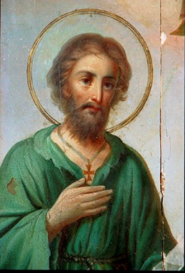
Aleksy Wyznawca, zwany Człowiekiem Bożym 361 - 411
Aleksy urodził się w Rzymie w rodzinie pobożnych patrycjuszy. Od wczesnych lat ojciec Aleksego pomagał biednym. Codziennie urządzał u siebie w domu trzy stoły, jeden dla sierot i wdów, drugi dla podróżników i trzeci dla ubogich. Rodzice długo musieli czekać na dziecko. Po długich modłach udało im się doczekać. Nowo narodzone dziecko zostało nazwane Aleksym, czyli z greki obrońca. Kiedy osiągnął pełnoletniość, rodzice zdecydowali się go ożenić. Wybrali dla syna dziewczynę cesarskiej krwi, lecz po ślubie, tuż przed nocą poślubną Aleksy uciekł z domu. Wsiadł na statek i popłynął do Ziemi Świętej, skąd udał się do Edessy, gdzie Aleksy stał się żebrakiem. Prowadząc przy miejscowej świątyni życie nędzarza przestrzegał ścisłego postu i w każdą niedzielę przystępował do komunii. Wszystko, co otrzymywał od innych, natychmiast rozdawał potrzebującym, sam zaś żywił się jedynie chlebem i wodą. Po siedemnastu latach Aleksy wsiadł na statek płynący do Tarsu, jednakże w cudowny sposób znalazł się w swoim rodzinnym mieście. Tu nierozpoznany przez nikogo żebrak spędził u progu rodzinnego domu następne szesnaście lat. Przeczuwając zbliżającą się śmierć, opisał w liście swoją historię i w 411 roku zmarł. Według legendy, Aleksy miał w swojej ręce list. Nikt nie mógł go wziąć. Osobą, której się udało, była jego własna żona.
Jak przypomina Hołownia: …Liceum kończyłem ponad dwadzieścia lat temu, nie wiem więc, czy i dziś dziatwa na języku polskim spędza miłe chwile nad zabytkiem średniowiecznego piśmiennictwa „Legendą o świętym Aleksym”….
Święty
Aleksy Wyznawca
Sibeaster at ru.wikipedia –
Transferred from ru.wikipedia
http://days.pravoslavie.ru/
Images/ii134&1649.htm)

Slide 10
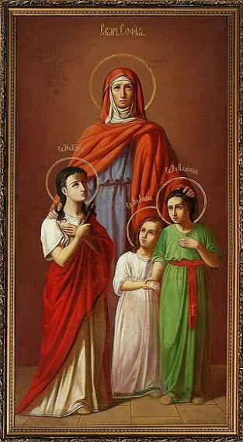
Święta Zofia z córkami
Według różnych źródeł żyła w II lub na przełomie II-III wieku.
Święta Zofia była pobożną wdową, tak też wychowywała swoje córki, noszące imiona trzech cnót chrześcijańskich; Wiara, Nadzieja i Miłość. Gdy odmówiła złożenia ofiary bogini Dianie, jej nieletnie córki poddano mękom na jej oczach. Nie załamało to matki, która zachęcała je do wytrwania.
Po śmierci córek (według wielu wersji ściętych mieczem) św. Zofia, pozostawiona przy życiu (bądź ze względu na swoje męstwo, bądź dlatego, by cierpiała po stracie dzieci) zmarła z rozpaczy na ich grobie.
Inne źródła podają, że wraz z córkami poniosła śmierć męczeńską. Jako miejsce tych zdarzeń podawany jest Rzym lub Mediolan.
Hołownia: A gdyby po prostu zobaczyć dziś w Zofii patronkę tych wszystkich, którzy muszą patrzeć na śmierć własnych dzieci? Przez których życie przeszło spustoszenie poronienia, śmierci łóżeczkowej, nowotworu, wypadku, zbrodni? Taki rodzic, podobnie jak Zofia, traci po kolei wiarę, nadzieję i miłość. Tyle że Zofia znaczy mądrość. A mądrość wie, że wszystko, w co wierzysz, w czym pokładasz nadzieję i co kochasz, bez wątpienia w końcu odzyskasz….
Święta Zofia z córkami
http://www.cirota.ru/forum/view.php?subj=33587

Slide 11
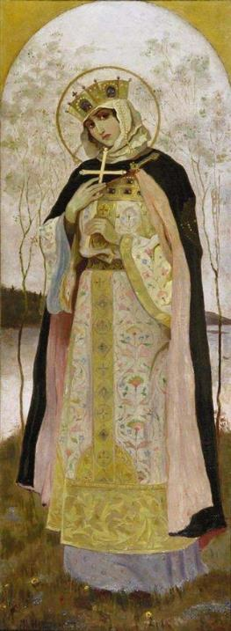
Olga Kijowska 923 - 969
Wielka księżna Olga, zwana też Olgą Mądrą, była żoną Igora Rurykowicza. Gdy został zabity przez Drewlan, wysłali oni poselstwo do księżny z propozycją małżeństwa z księciem drewlańskim, starając się naprawić wyrządzoną krzywdę. Wściekła Olga, pozornie przyjmując oświadczyny, kazała podstępnie zabić posłów. Śmierć spotkała także członków kolejnego poselstwa. W następnym roku Olga najechała plemię Drewlan. Zburzono główny gród, zabito tysiące ludzi. W ten sposób wcieliła ich ziemie do Rusi Kijowskiej. Jako regentka nieletniego syna, który spędzał głównie czas na wyprawach wojennych, zajmowała się sprawami wewnętrznymi. Wprowadziła podatki, prawo sądowe oraz uregulowała daninę. Podporządkowała Rusi Kijowskiej księstwo nowogrodzkie, odnowiła traktaty handlowe z Bizancjum.
W 957 przyjęła chrzest w Konstantynopolu jako Helena i rozpoczęła chrystianizację kraju. Po śmierci Olgi jej syn Światosław wrócił do pogaństwa. Dopiero wnuk Olgi Włodzimierz I Wielki ochrzcił Ruś. Oboje są uważani za wielkich świętych i przysługuje im tytuł „Równych Apostołom.”
Hołownia: Olga może być patronką tej twardszej części naszego ja, ducha męstwa, którego otrzymał każdy, kto nie zasnął podczas bierzmowania.
Święta Olga Kijowska
Obraz Michaiła Niestierowa 1892
Wikimedia Commons

Slide 12
Na zakończenie westchnienia do niektórych świętych:
Św. Szymon Słupnik Młodszy – Pokaż mi jak z potknięć zrobić taniec.
Św. Jacek Odrowąż – Pokaż mi, że choć więcej korzyści jest ze żniw,
to więcej frajdy jest w sianiu.
Św. Urszula Ledóchowska – Naucz mnie, jak robić z ludzi dobrych ludzi.
Bł. Edmund Bojanowski – Módl się, aby nie było w moim życiu dnia
bez Boga i bez kawy.
Św. Hugo z Lincoln – Pomóż mi zasłużyć na przyjaźń łabędzia.
Św. Antoni Padewski – Przypomnij mi, że cuda dzieją się nie wtedy, gdy proszę Boga, by był moim pomocnikiem.
Św. Szarbel Makhlouf – Pokaż mi Boga nie w dziejach ludzkości, ale w moim życiu.
Św. Aleksy Wyznawca – Nie dopuść, bym kiedykolwiek minął przechodzącego Boga.
Św. Zofia – Przypomnij mi, co znaczy moje imię.
Św. Olga Kijowska – Naucz mnie, jak nie być sprawiedliwym do (czyjegoś) bólu.

